Slide 1
CENTRO CARDIOVASCULAR REGIONAL
ASCARDIO
EVIDENCIA CIENTÍFICA
GRUPO 8
García Ana (R1)
Suarez Marycarmen (R1)
Lehmann Sara (R2) RELATOR
Viloria Fabiola (R3) EXPOSITOR

Slide 2
PREGUNTA
¿Existe reducción de la mortalidad en pacientes hipertensos estadio I con PAS: 130-139mmHg y PAD: 80-89mmHg (Guía ACC/AHA 2017) que reciben tratamiento farmacológico vs los pacientes tratados solo con medidas no farmacológicas?

Slide 3
EVIDENCIA CIENTÍFICA

Slide 4
INTRODUCCIÓN
1
> 30% USA, CHINA, COREA PRE- HIPERTENSIÓN
MUERTE EN USA
30% MUERTES
Niveles de PA
ECV, Stroke, Muerte
17% PA normal
37% Rango Pre-Hipertensivo
ADULTOS > 35 años
HTA 4 años
ADULTOS > 55 años
Riesgo HTA > 90% a lo largo de la vida

Slide 5
INTRODUCCIÓN
PA 115mmHg
Riesgo CV
Pre-Hipertensión
54% Stroke
46% C Isq
90% 1 Fx riesgo ECV
68% 1 Fx alto riesgo ECV
PAS 130-139mmHg PAD86-89 mmHg

Slide 6
OBJETIVO
Beneficio HTA
Beneficio
Pre HTA
PA normal
NO existe PREGUNTA
Evaluar el efecto del tto antihipertensivo en la prevención secundaria de eventos CV y la mortalidad por todas las causas entre personas sin hipertensión clínicamente definida (PAS 140 mmHg o PAD 90 mmHg y/o uso de medicamentos antihipertensivos o antecedentes de HTA).

Slide 7
METODOLOGÍA (Selección de los Estudios)
BÚSQUEDA → MEDLINE, EMBASE y el Registro Cochrane
PALABRAS CLAVE
HTA o PA o PA normal o Pre-hipertensión”
“Agentes prehipertensivos o normotensos y antihipertensivos”
“Enfermedad Cardiovascular”
No se aplicaron restricciones de idioma
Las búsquedas se limitaron a ensayos clínicos aleatorizados
Participantes > 19 años

Slide 8
METODOLOGÍA
CRITERIOS DE EXCLUSIÓN
Eventos CV no informados
Estadio de HTA no reportado en estudios que incluyeron participantes con y sin HTA
No incluye a las personas con PA normal o Pre-hipertensos
No incluyeron a personas con ECV o Fx riesgo, diabetes
Tto antihipertensivo no fue parte de la intervención
Asignación al tto no fue aleatoria
Valor P o intervalo de confianza no se informó o no se pudo calcular
Participantes <18 años
Diferencias entre los grupos de intervención y control distintos del tto antihipertensivo.
874 Referencias
Criterios de elegibilidad
¿Incluir o Excluir?
Revisados Independientemente
3 Investigadores
Consenso
2 Investigadores adicionales
CRITERIOS DE INCLUSIÓN
Ensayos aleatorizados controlados de tto antihipertensivo en personas con PAS < 140 mmHg y PAD < 90mmHg para prevención secundaria de ECV (Stroke fatal o no fatal, IM fatal o no fatal, ICC o mortalidad CV)
¿DIABETES?
Para los estudios que produjeron publicaciones múltiples, los datos de la publicación más reciente o más completa se incluyeron en el análisis.

Slide 9
METODOLOGÍA (Gestión de Datos)
BASE DE DATOS
Contactar al autor para información adicional
CARACTERÍSTICAS ENSAYOS
Aleatorizado controlado
Nº grupos y régimenes tto
Criterios inclusión y exclusión
Nº Eventos fatales y no mortales
Definición de participantes sin HTA
Características demográficas
EVALUACIÓN DE CALIDAD
Aleatorización
Doble Ciego
Grupos comparables
Criterios de inclusión
Estimaciones puntuales
Análisis por intención a tratar
Todos los incluidos tenían poblaciones con PAS < 140 mmHg y PAD <90 mmHg; sin antecedentes clínicos de HTA al inicio del estudio

Slide 10
METODOLOGÍA (Análisis de Datos)
Riesgo Relativo
Estimación del efecto; expresado o calculado
Prueba Q e I2
Evaluar presencia y grado de heterogeneidad
Modelos de Der Simonian y Laird
Reducción de riesgo absoluto: usando modelos de efectos aleatorios
Prueba de Correlación de rango Begg y Regresión lineal ponderada de Egger
Examinar asimetría de la gráfica en embudo y asociación entre la estimación del efecto medio y su varianza
Valor de P y Análisis
P 0.05, STATA versión 9.2

Slide 11
METODOLOGÍA (Financiación)
PATROCINADO
Autores
INICIADO
Autores
CONFLICTO DE INTERESES
Se declaró que no hubo conflicto de intereses para lo cual cada autor llenó un formulario

Slide 12
RESULTADOS

Slide 13
RESULTADOS

Slide 14
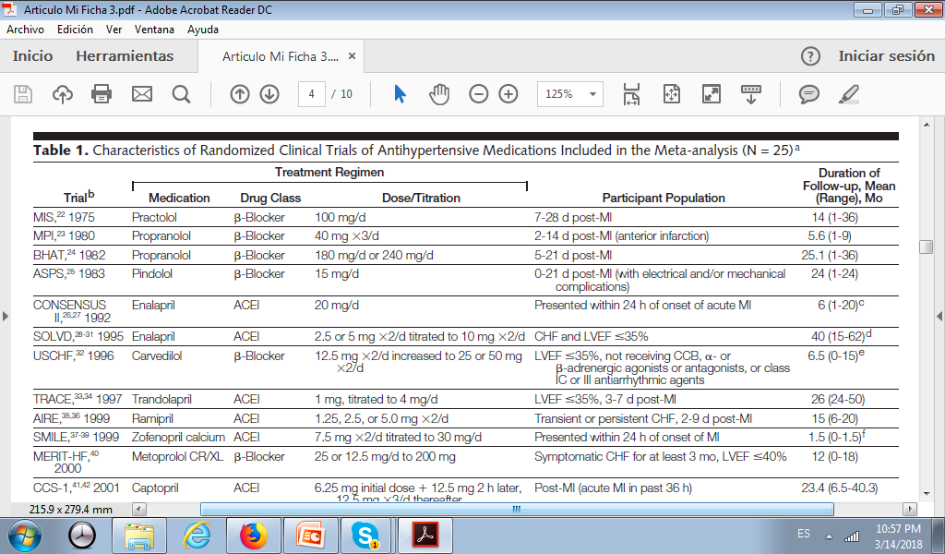
RESULTADOS

Slide 15
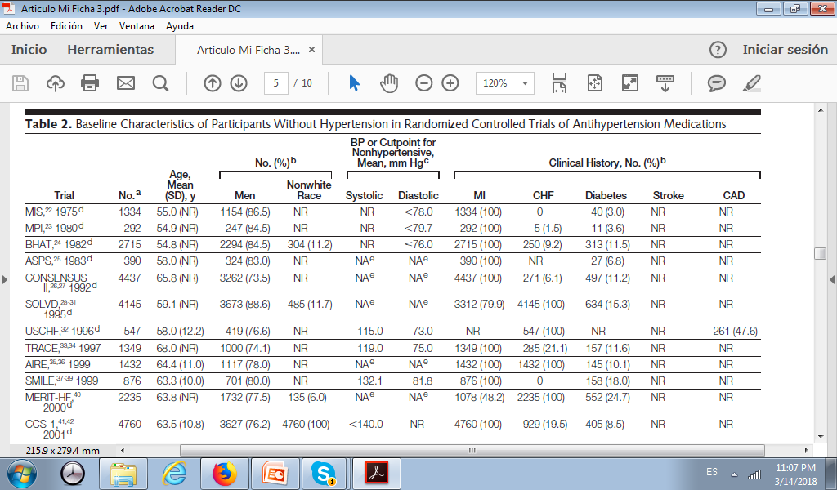
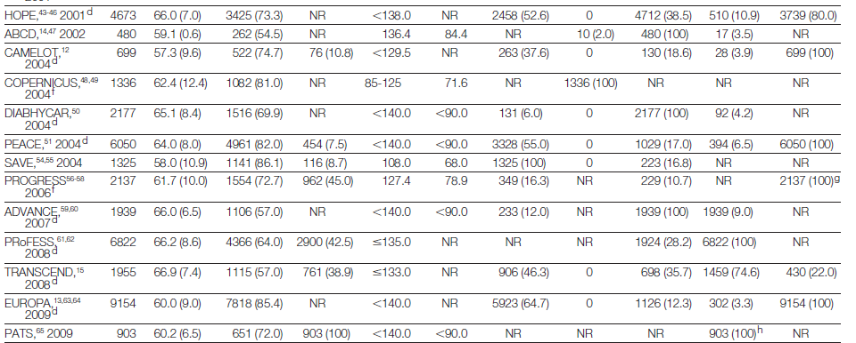
RESULTADOS

Slide 16
RESULTADOS

Slide 17
RESULTADOS

Slide 18
DISCUSIÓN
Este metanálisis es el primero en asociar tto antihipertensivos y prevención secundaria de ECV y mortalidad por todas las causas entre personas sin HTA.
Las personas con antecedentes de ECV pero con presiones sanguíneas en los rangos normal y Pre-hipertensión pueden obtener beneficio del tto antihipertensivo
El tto antihipertensivo mostró reducción en el riesgo de Stroke fatal o no, ICC, ECV, mortalidad por todas las causas
IM mortal y no mortal y mortalidad por ECV, la RRR fue significativa, pero la RRA no alcanzó significación estadística.

Slide 19
DISCUSIÓN
Para los pacientes con diabetes, el algoritmo actual de tto de HTA indica tto farmacológico PA >130/80mmHg con intervención de estilo de vida
Ensayo ACCORD BP realizado en pacientes con diabetes no mostraron reducción en la tasa de ECV fatales o no, con PAS <120 mmHg en comparación con <140 mmHg.
No se mostro beneficio en DM para los puntos de corte descritos inicialmente
Identificamos solo 2 estudios de tto antihipertensivo en poblaciones con PA <140/90mmHg
Objetivo: examinar la prevención de HTA en personas con presión arterial en Pre-hipertensión o normal y ECV
Posible beneficio en general.
Notes:
ACCORD BP (Acción para controlar el riesgo cardiovascular en la presión arterial diabética)

Slide 20
DISCUSIÓN
Este metanálisis no es un estudio mecanicista; por lo tanto, no podemos determinar si el beneficio asociado con el uso del tto antihipertensivo fue atribuible a la disminución de la presión arterial o a otros mecanismos tisulares o neurohormonales
Existen datos confusos debido a la pérdida diferencial durante el seguimiento por parte del grupo de tratamiento
Es posible una clasificación errónea de los participantes debido a variaciones en los métodos de medición de la PA entre los estudios
Debido al pequeño número de estudios incluidos, no se puede descartar el sesgo de publicación y la influencia de la heterogeneidad

Slide 21
CONCLUSIÓN
La Pre-hipertensión afecta a casi el 30% de la población adulta y conlleva un riesgo elevado de incidencia y mortalidad de ECV
Este metaanálisis es el primero en examinar la asociación entre los medicamentos antihipertensivos y la morbilidad y mortalidad por ECV y por todas las causas en individuos sin HTA
Entre los pacientes con antecedentes clínicos de ECV pero sin hipertensión, el tto antihipertensivo se asoció con disminución del riesgo de Stroke, ICC, eventos compuestos ECV y mortalidad por todas las causas
Se necesitan datos de ensayos aleatorios adicionales para evaluar estos resultados en pacientes sin recomendaciones clínicas de ECV

Slide 22
LISTA DE COTEJO
Notes:
Fue proporcionado el diseño del estudio. La pregunta de investigación y los criterios de inclusión
Estaban duplicados estudios o datos extraidos?
Se realizo una búsqueda bibliográfica comprensiva?

Slide 23
LISTA DE COTEJO
Notes:
El edo de la publicación fue utilizado como un criterio de inclusión
los autores deben declarar que buscaron informes independientemente de su tipo de publicación los autores deben indicar si ellos excluyeron algún reporte basado en el status de la publicación, idioma

Slide 24
LISTA DE COTEJO
NOTA: Es importante resaltar que los estudios presentan variabilidad importante entre los estudios selccionados, así como la selección de grupos de participatntes de os estudios (no de la población total en relacion c criterios de inclusion del metanálisis que dificultan las conclusiones
Notes:
fue la calidad científica de los estudios incluidos evaluado y documentado?

Slide 25
LISTA DE COTEJO
Notes:
fue la probabilidad de sesgo de publicación evaluó

Slide 26
APORTE DEL GRUPO
¿Existe reducción de la mortalidad en pacientes hipertensos estadio I con PAS: 130-139mmHg y PAD: 80-89mmHg (Guía ACC/AHA 2017) que reciben tratamiento farmacológico vs los pacientes tratados solo con medidas no farmacológicas?
La pregunta de investigación difiere en terminología de lo investigado, sin embargo se pueden extrapolar lo anteriormente llamado Pre-Hipertensión a Hipertensión estadío 1, sin embargo se tomaron pacientes con PA menores a dicho rango por lo cual no se puede responder la pregunta planteada con dicho artículo

Slide 27
APORTE DEL GRUPO
El presente metanálisis nos muestra una intervención a la población que previamente se denominaba como Pre-Hipertensión y los beneficios de la misma sugiriendo los motivos de los puntos de corte actuales de la Guía ACC/AHA 2017
Se registraron múltiples estudios con distintos estadíos y solo 2 estudios que involucraban específicamente este rango de PA por lo cual se plantea revisar dichos estudios para comparar los resultados con lo mostrado en este metanálisis y poder extrapolarlo a la práctica diaria en relación a confirmar beneficio
Es importante evaluar la población diabética como un apartado en relación al poco beneficio que le aportan estos puntos de corte según los artículos revisados en este metanálisis

Slide 28
Gracias por su Atención…

